Slide 1


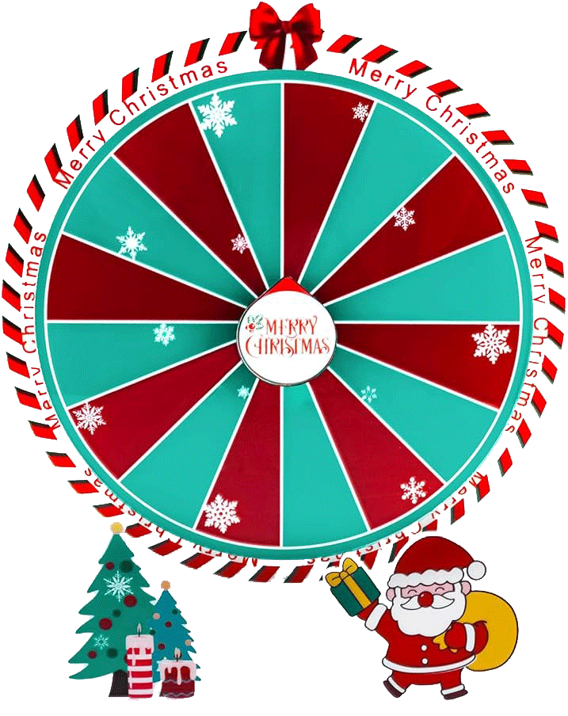

مركز التّربيّة الدينيّة- رهبانية القلبين الأقدسين
يقدّم
عجلة المفاجآت الميلادية
اضغط هنا للبدء

Slide 2
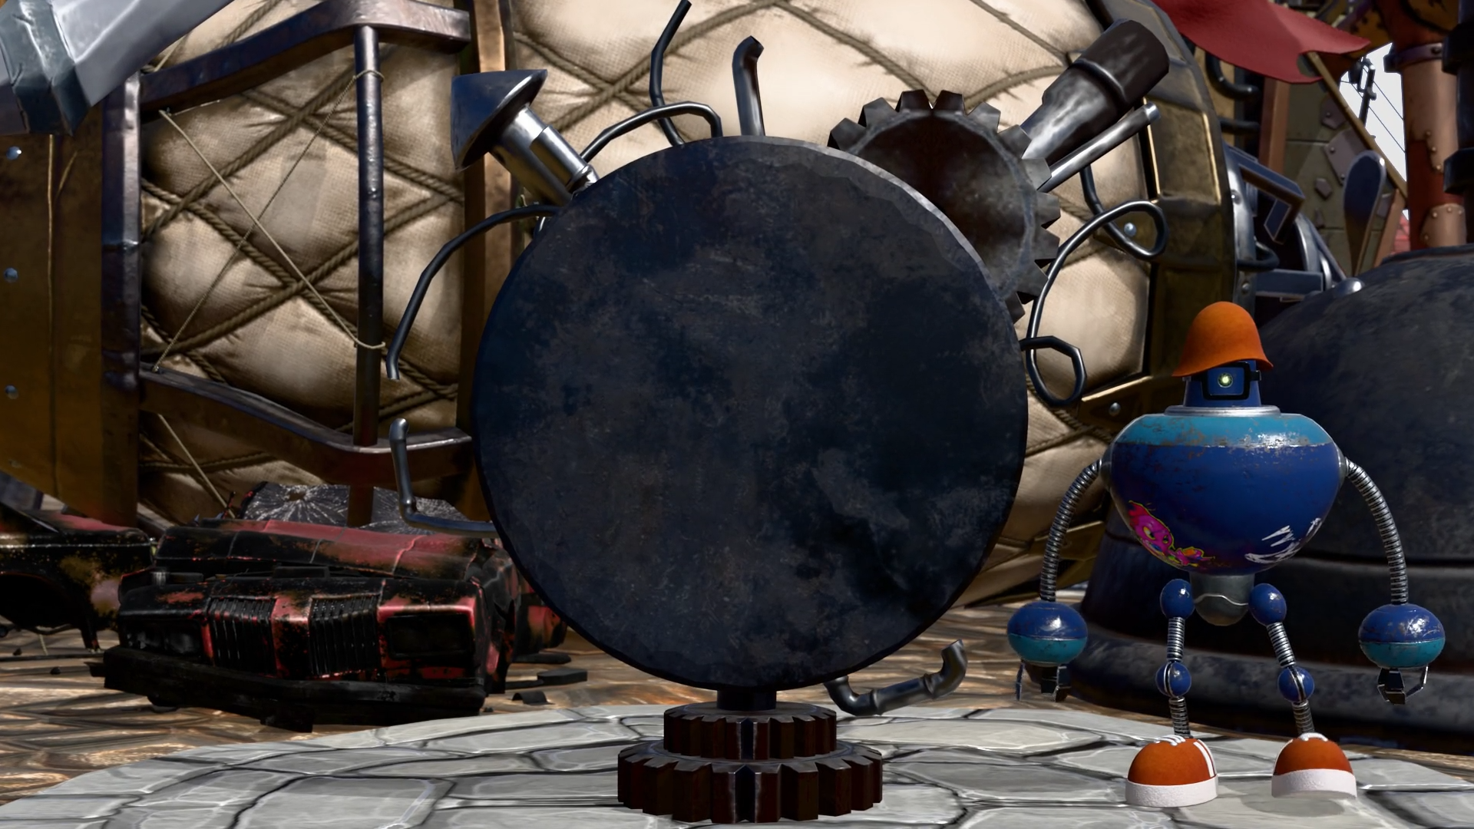
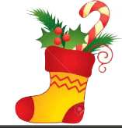


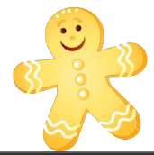



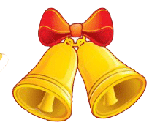


ما اسم خطيب مريم؟
يوسف
من أوّل اشخاص بُشّروا بولادَة يسوع؟
الرّعاة
أين وضَعَت مريم يسوع بعد ولادته؟
في مذود
جبرائيل
ما اسم الملاك الّذي بشّر مريم؟
لمَ ولدت مريم ابنها في الاسطبل؟
لأنّه لم يكن لهم مكان في المضافة
ما اسم الملك الذي اراد أذيّة يسوع؟
هيرودس
من أي مدينة هي مريم؟
النّاصرة
في بيت لحم
أين ولد يسوع؟

Slide 3
ما اسم الّذين قَدِمُوا من المشرق ليَسجُدوا لطِفل المغارة؟
المجوس
المرّ
اضافة الى الذّهب والبخور، ماذا قدّم المجوس لطفل المغارة؟
النّجمة
من قاد المجوس نحو مكان ولادة الطّّفل؟
ماذا فعل المجوس عندما رأوا الطفل يسوع؟
سجدوا له
ماذا حمل الرّعاة عندما انصرفوا من المغارة؟
البشرى السّارة
هل اخبر المجوس هيرودس بمكان الطّفل؟
كلا
يسوع هو من سلالة اي نبي؟
داود
لمن تراءى الملاك ليخبره ان يسوع في خطر؟
الى يوسف

Slide 4

تعليمات الاستخدام
لتشغيل العجلة الدوارة وايقافها اضغط على
اقرأ السؤال المناسب للرسم الذي توقّف عنده السهم
اضغظ على السؤال للتحقّق من الإجابة
يمكنك أن تقوم باللّعبة مع السلايد 2 ثمّ 3
Notes:
تم تنزيل هذا القالب من موقع ingez-ppt.com روابط تحميل الخطوط المستخدمة :
https://fonts.google.com/specimen/Harmattan?subset=arabic

